Slide 1
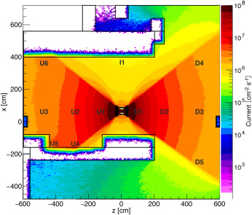
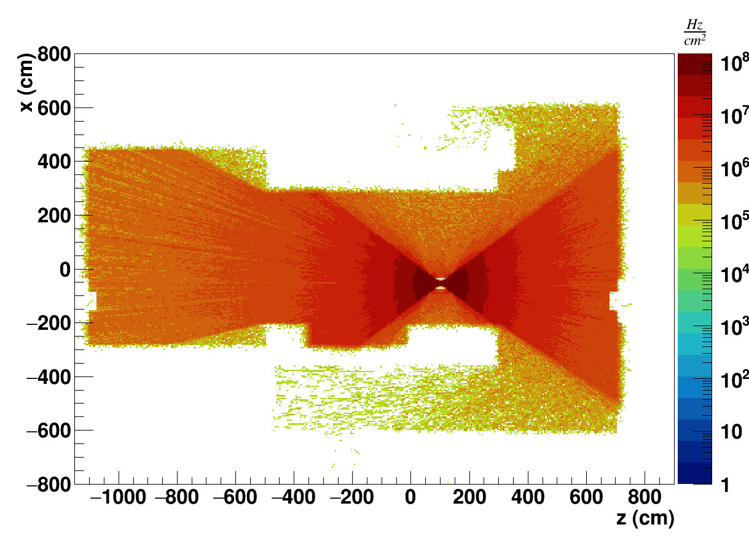
Positions
12 positions

Slide 2
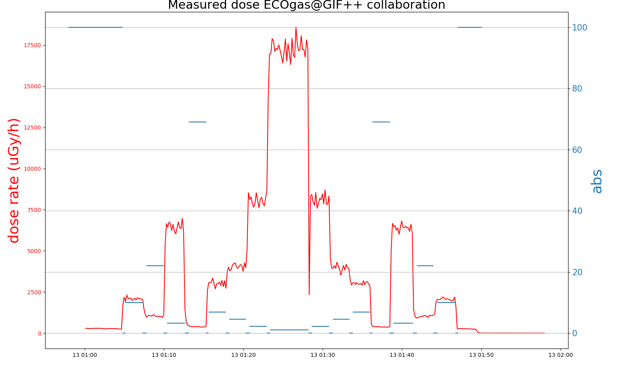
Time schedule
Measure every 3 min per
filter
11 filters for every position = 33 min
2 detectors and 12 positions = 6 access
Time = 198 min (only measure time)
Need add access time and waiting time at every filter
Backscattering: all filters up with down at 46420 = 7 positions = 120 min
Measure of spectra?

Slide 3
PHD schedule
Database from Milano requested
Implementation of neural network
Github - Python library https://github.com/ColinoFerrara1993/SPOC
Poliba:
Implementation of two step pipe-line
Segmentazione in due step
Rete neurale per localizzazione tumore | Rete neurale per segmentazione di una piccola regione contenente il tumore
Preparazione del dataset per l’addestramento Input: Immagine CT 3D 64x64x64 Output: Classificazione binaria (contiene/non contiene tumore | Preparazione del dataset per l’addestramento
Implementazione modello | Implementazione modello
Addestramento e calcolo performance: (94%) | Addestramento e calcolo performance
Calcolo performance del sistema complessivo
Valutazione dell’effetto degli errori di segmentazione sulle feature estratte

Slide 4
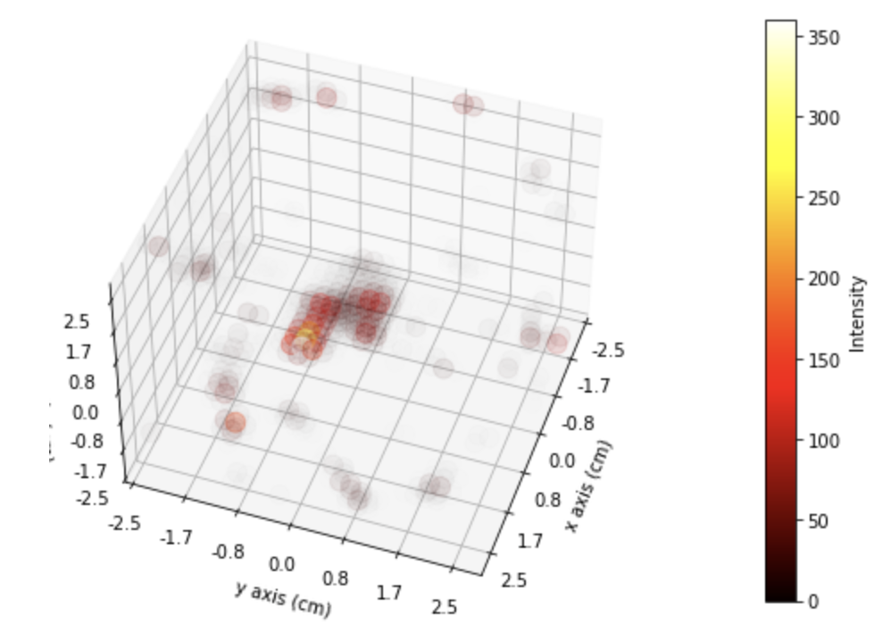
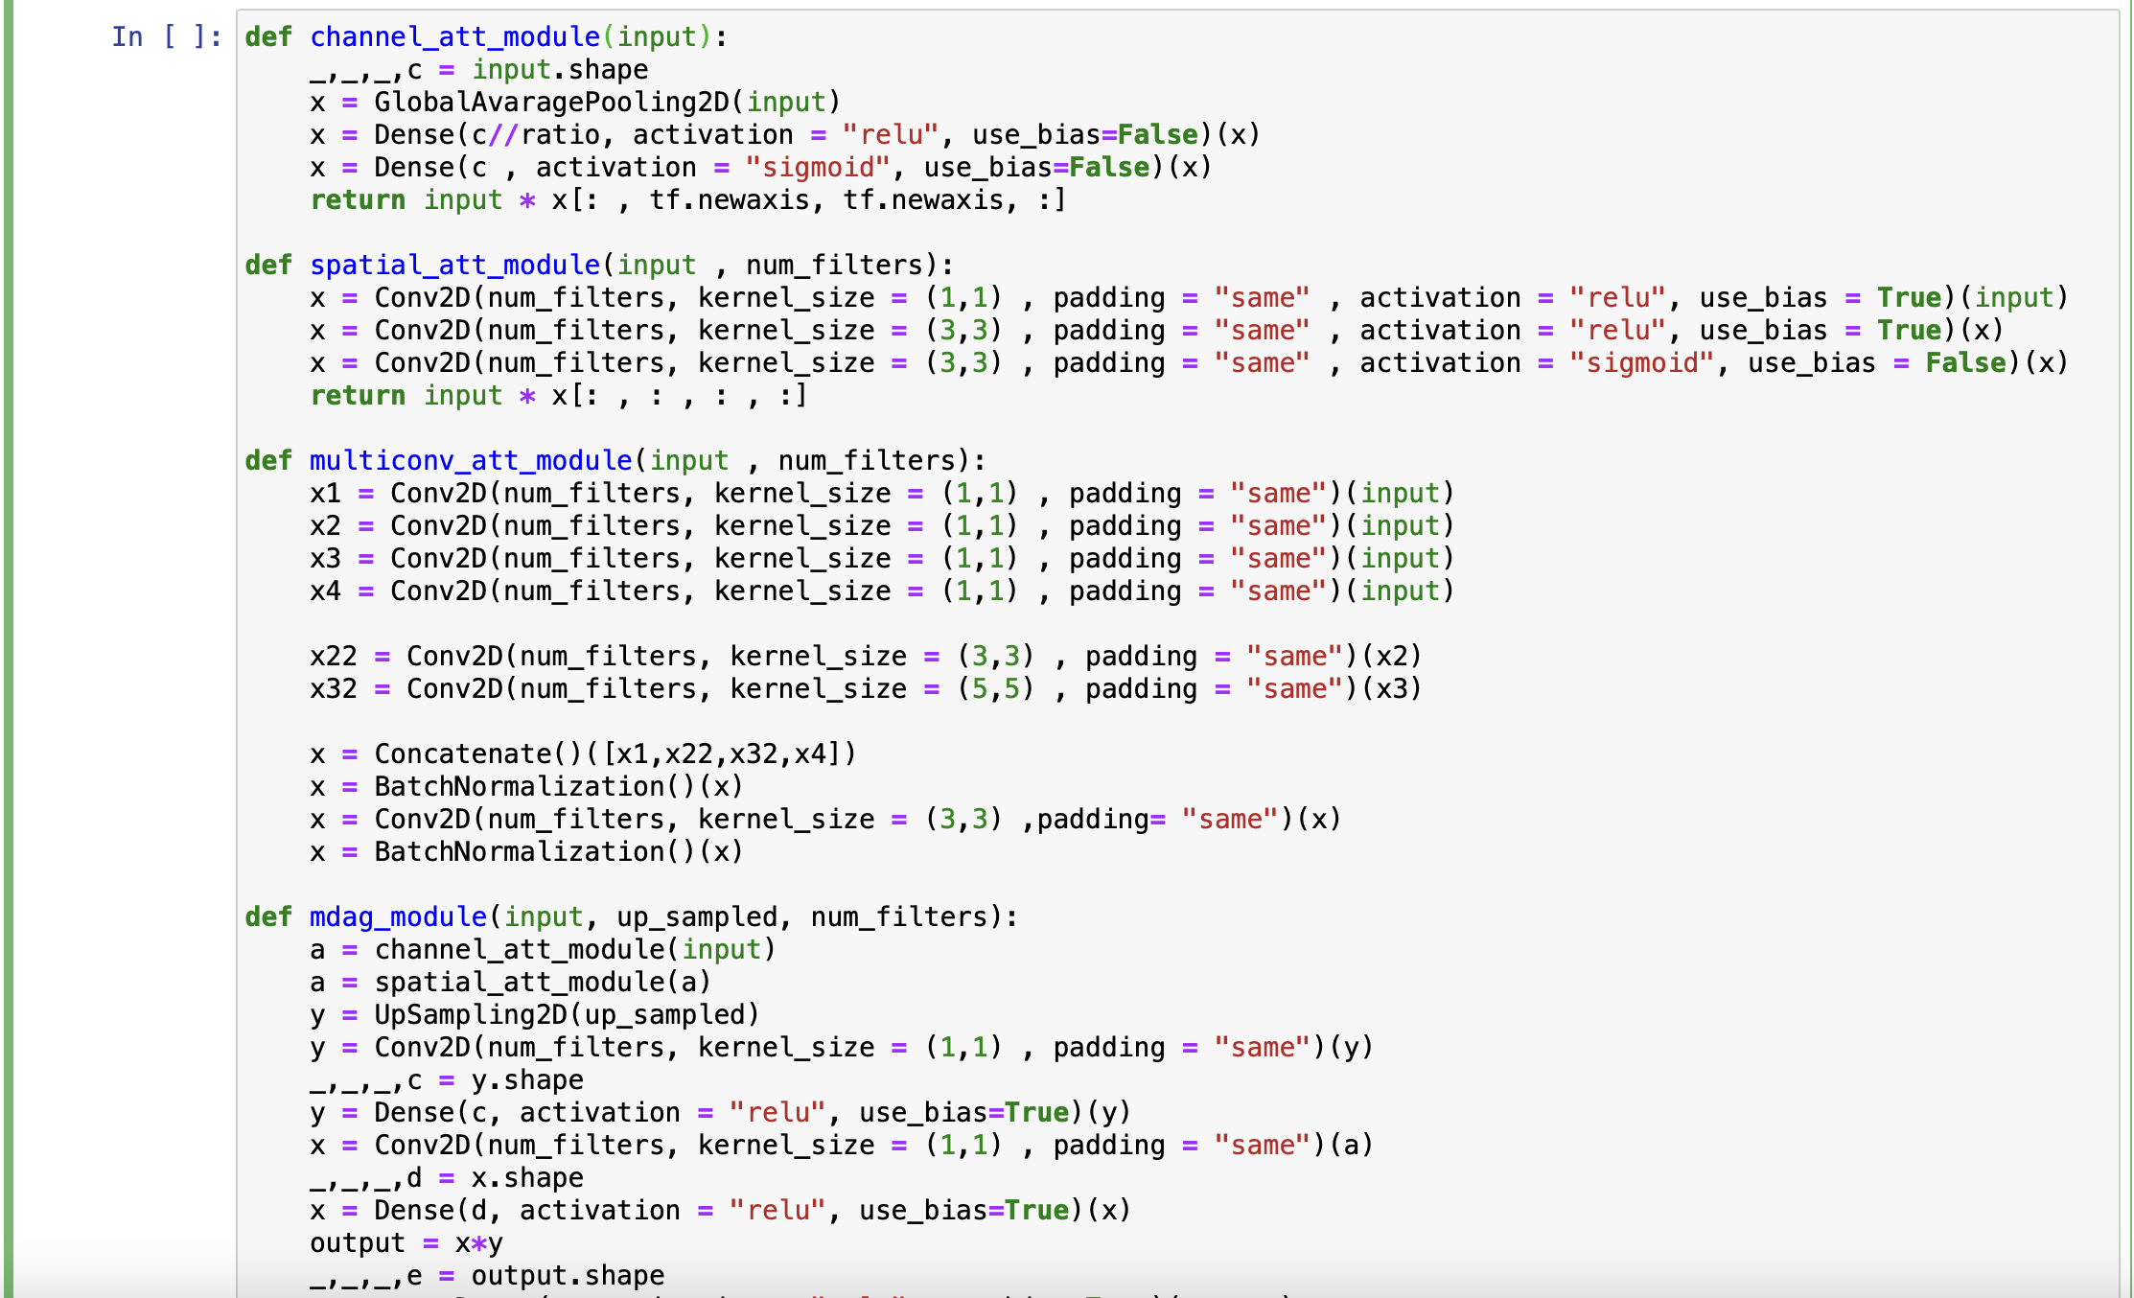
Model: Unet with attention channel
Idea: take simulated data from Milano and reconstruct by iterative OSEM. Use this as training and validation data.
Reconstruction with 6 projections

